Slide 1
第四节
反常积分
（广义积分）
一、无穷区间上的反常积分
二、无界函数的反常积分

Slide 2
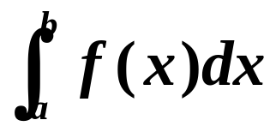
积分区间有限
定积分
被积函数有界
在一些实际问题中,常会遇到积分区间为无穷
区间,或者被积函数为无界函数的积分.
推广
定积分
反常积分
（常义积分）
(广义积分)

Slide 3
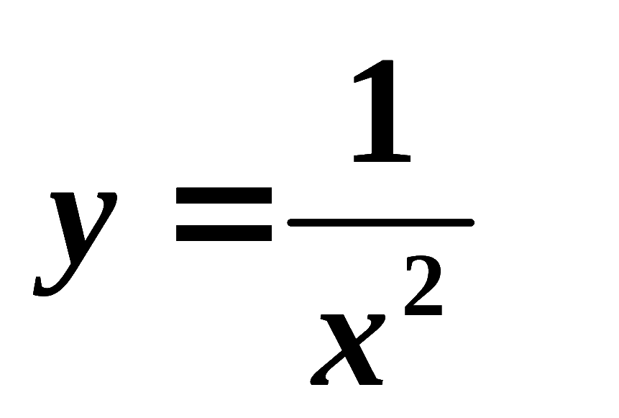
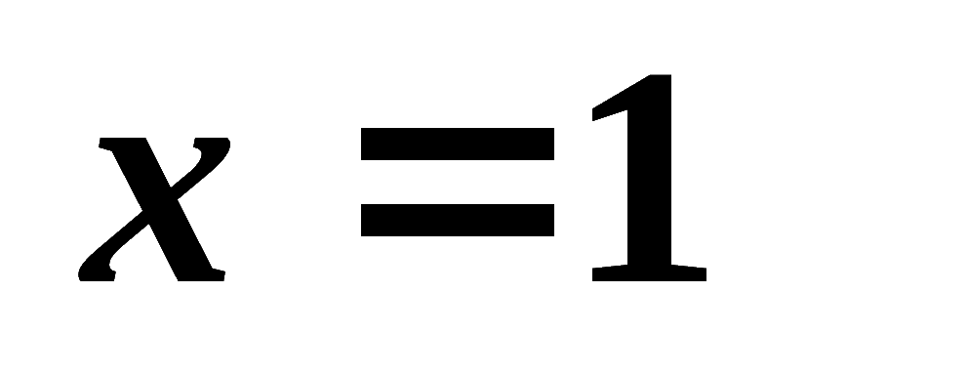
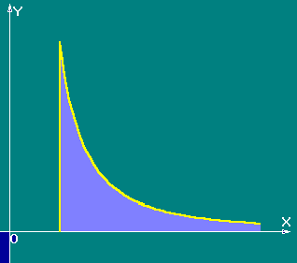
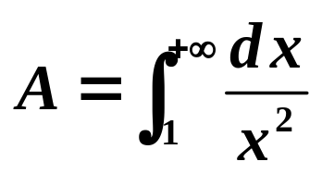
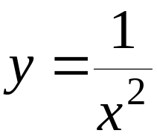
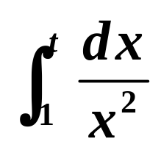
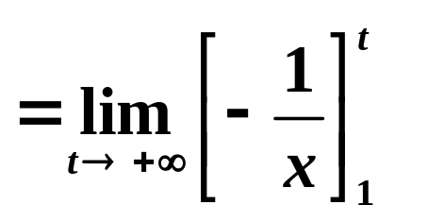
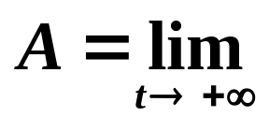



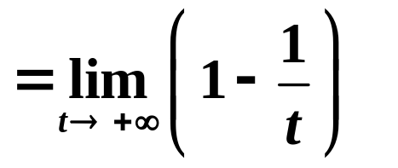

引例
1.求曲线
和直线
及 x 轴所围成的开口曲
边梯形的面积，
可记作
其含义可理解为

Slide 4


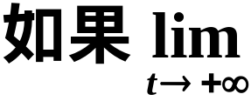
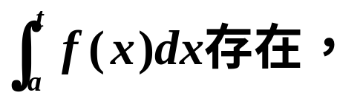

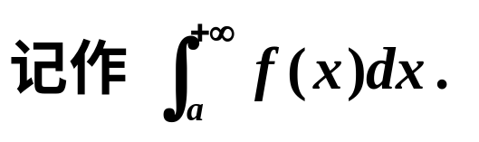
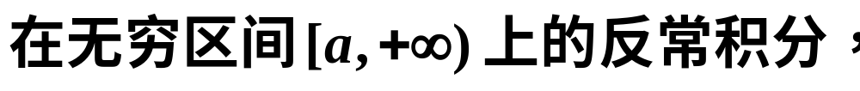
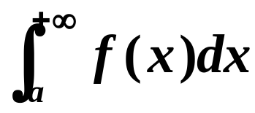
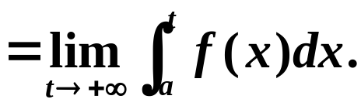
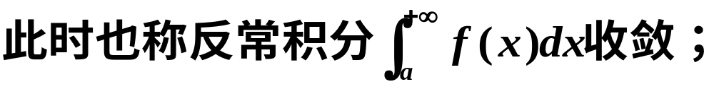
一、无穷区间上的反常积分
定义1
即
a
t

Slide 5
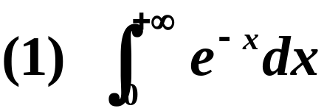
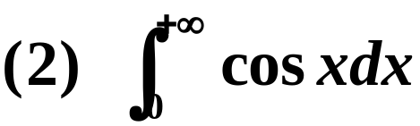
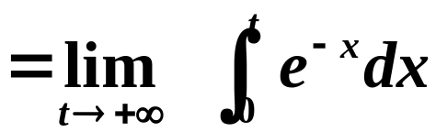
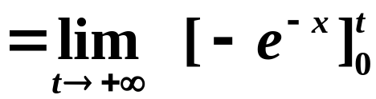
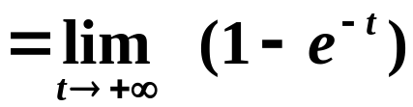

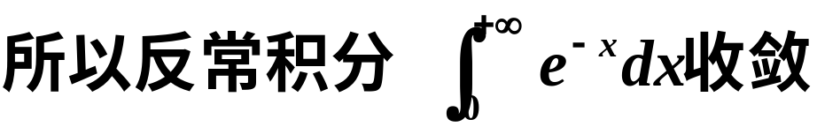
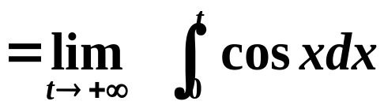
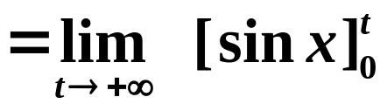
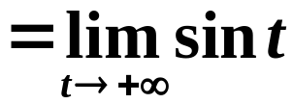
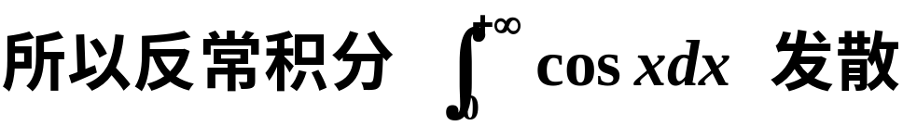
例1 讨论下列反常积分的敛散性
解
不存在

Slide 6
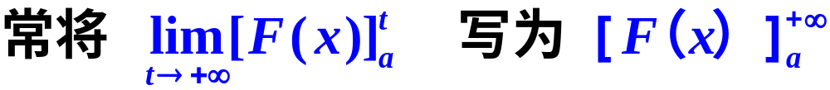
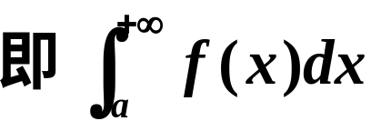
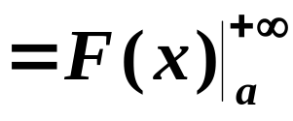

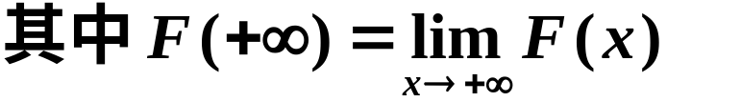
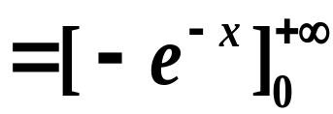
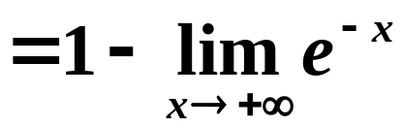

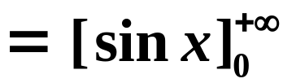
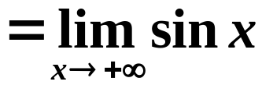
为方便起见
如上例
不存在

Slide 7
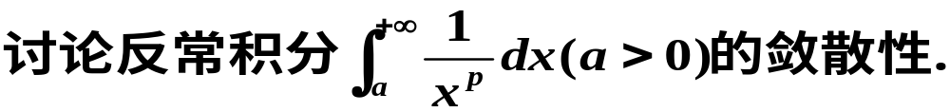

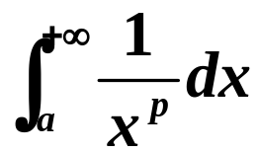
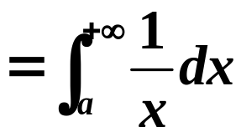
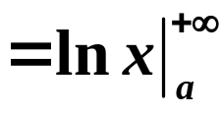


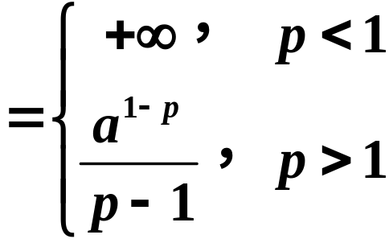
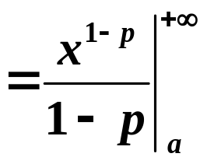
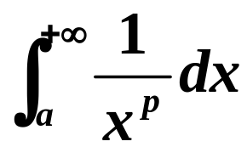
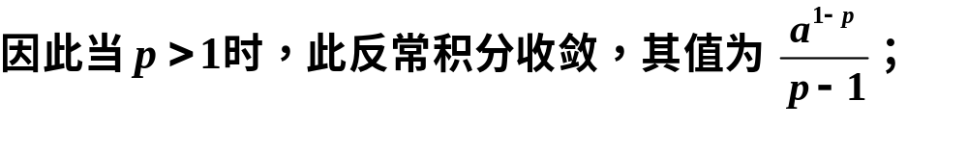

例2
解

Slide 8



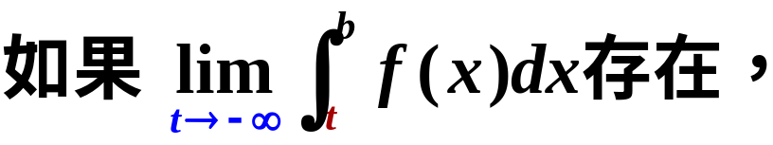
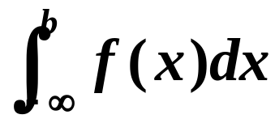
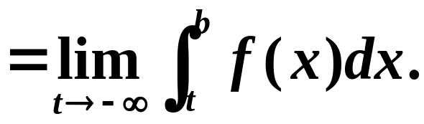
定义2
即

Slide 9

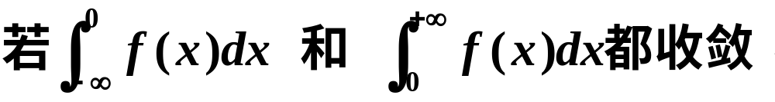
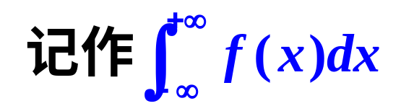
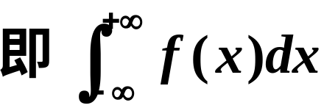
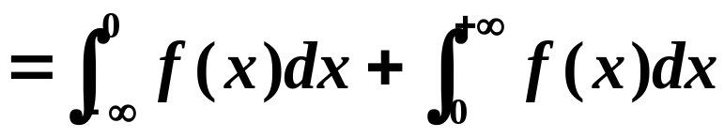






定义3
注意
对称性慎用!

Slide 10







引入记号
则有类似牛顿莱布尼兹公式的计算表达式 :

Slide 11













例3 计算反常积分
解
例4 计算反常积分
解

Slide 12







二、无界函数的反常积分
引例2.
定义4

Slide 13











定义5
即
t
a
b
此类反常积分的符号与定积分符号相同，但要注意区分.

Slide 14










定义6
则定义
a
t
b

Slide 15









定义7
注：一般地
上述无界函数的反常积分也称为瑕积分．

Slide 16








若 a 为瑕点, 则
若 b 为瑕点, 则
其中

Slide 17







例5 计算广义积分
解

Slide 18











例 6
证

Slide 19









例7 讨论反常积分
解
为函数的瑕点
故此反常积分发散．
注意:

Slide 20






对无界函数的广义积分要注意：
其记号与一般常义积分完全相同，
在计算过程中
要注意判别．
例如
是广义积分，
如果不注意，直接进行计算会得出错误的结果．
故广义积分发散．
对称性慎用

Slide 21












例8 计算广义积分
解
瑕点

Slide 22












内容小结
积分区间无限
1. 反常积分
常义积分的极限
被积函数无界
2. 两个重要的反常积分
两类积分还可互相转化

Slide 23
















思考题 1.下列广义积分收敛的是( )．
解
2. 讨论广义积分
的敛散性.
瑕点
解

Slide 24
作业:
P233 A 1(1)(5)(9)(13)
B 2

